Slide 1
MADDE BAĞIMLILIĞI
ŞEHİT OKTAY BULUN ANADOLU LİSESİ
REHBERLİK SERVİSİ

Slide 2
BAĞIMLILIK NEDİR ?
BAĞIMLILIK: Vücudun bir çok işlevini olumsuz yönde etkileyen maddelerin kullanılması, bu maddelerin verdiği zarara rağmen kullanılmaya devam edilmesi ve hem kişinin kendisine hem de çevresindekilere zarar verici davranışlar doğmasına neden olan bir beyin hastalığıdır.

Slide 3
Bedensel, ruhsal ve toplumsal sorunlara yol açan
Bırakma isteğine rağmen bırakılması çok zor olan
Maddeyi alma isteğinin durdurulamadığı ve gün geçtikçe madde miktarının arttığı bir rahatsızlıktık.

Slide 4
Bağımlılığın Özellikleri
Hastalıktır
Hayat boyu sürer
Sosyal hayatı bozar
Çevre ve arkadaşlar kaybedilir
Ailevi sorunlar yaşanır
Ekonomik kayıplar olur
Sağlık bozulur
Hayat artık bu maddenin etrafında döner

Slide 5
Madde Kullanmanın Nedenleri
Arkadaş etkisi
Merak
Taklit
Teşvik
Özenti
Özdeşleşme (rol model)
Özerklik

Slide 6
Bağımlılık Yapıcı Maddelerle İlgili Doğru Zannedilen Y-A-N-L-I-Ş-L-A-R
Benim iradem güçlüdür, ben bağımlı olmam.
Ben kendimi kontrol edebilirim.
Madde kullanımı arkadaşlık ilişkilerini arttırır.
Bağımlılık yapıcı madde kullanmak insanın sosyal çevresinin genişlemesine yardımcı olur.
Herkes kullanıyor, bir şey olmuyor.

Slide 7
Bağımlılık Yapıcı Maddelerle İlgili Doğru Zannedilen Y-A-N-L-I-Ş-L-A-R
Bir kere kullanmaktan bir şey çıkmaz.
Ara sıra kullanmakla bir şey olmaz.
Sadece zayıf insanlar bağımlı olur.
Madde, sadece kullanan kişiye zarar verir.
Ottur, zararı yoktur. Bu nedenle bağımlılık da yapmaz.

Slide 8
MADDE KULLANAN KİŞİLERDE GÖRÜLEN DEĞİŞİKLİKLER

Slide 9
1. Kişisel Görünüm
Dağınık bir görünüm ve yetersiz kişisel bakım
Temizliğe özen göstermeme ve dikkat etmeme
Kırmızı ya da kızarmış yanaklar, gözler ve yüz
Parmaklarda ya da dudaklarda is ya da yanıklar (eklemlerden aşağıya yanma)
Kol ya da bacaklarında çeşitli izlerin varlığı (ya da bu izleri gizlemek için sıcak havada bile uzun kollu kıyafetlerle dolaşma)

Slide 10
2. Sağlıkla İlgili Gözlenebilecek Durumlar
Burun kanaması ve burun-ağız içerisinde hastalık dışı yaralar
Soğuk algınlığı ve alerjiye bağlı olmayan burun akıntısı
Nedensiz olarak sık hastalanma durumu
Mide bulantısı ve kusmalar
Dudakların aşırı bir şekilde kuruması ya da ıslak görünme durumu
Ölüm, felç kalma, organların çürümesi, sakat kalma

Slide 11
3. Kişisel Alışkanlıklar ya da Eylemler
Dişleri sıkma
Giysilerde ya da nefesinde sigara kokusu ya da alışılmamış kokuların varlığı
Kötü kokuyu ortadan kaldırabilecek mahiyette nane şekeri ya da sakız gibi ürünlerin yoğun kullanımı
Ailenin kontrolü dışında sıklıkla eve geç gelme ve evden erken çıkma
Nakit parayı hızlı bir şekilde tüketme davranışı

Slide 12
4. Davranışsal Durumla ilgili Gözlenebilecek Değişimler
Aile bireyleri ve arkadaşlar arası ilişkilerde olumsuz süreçli değişimler
Duygusal durumunda değişiklikler ve duygusal istikrarsızlıklar
Anlamsız gülme ya da ağlama davranışları
Gürültülü, kötü davranışlar
Koordinasyon bozuklukları gibi dengede kalamama, tökezleme davranışları
Genellikle içine kapanık, sessiz, çekingen, yorgun gözükme ve uyuşuk yapıya olma
Hırsızlık
İntihar etme

Slide 13
5. Okulla İlgili Gözlenebilecek Durumlar
Okuldan nedensiz olarak sıklıkla kaçma davranışı
Ders dışı etkinliklere, sosyal ve kültürel aktivitelere karşı ilgisiz kalma
Okul ile ilgili sorumluluklarını yerine getirememe
Ders notlarında beklenmeyen ani düşüş

Slide 14
Bağımlılık Yapan Maddelerin İçindekiler
Polonyum - 210 (kanserojen),
Radon (radyasyon),
Metanol (füze yakıtı),
Toluen (tiner),
Kadmiyum (akü metali),
Bütan (tüp gaz),
DDT (böcek öldürücü),
Hidrojen Siyanür (gaz odaları zehri),
Aseton (oje sökücü),
Naftalin (güve kovucu),
Hidrojen Siyanür (gaz odaları zehri),
Arsenik (fare zehri),
Amonyak (tuvalet temizleyicisi) ,
Karbon Monoksit (egzoz gazı),
Katran (zift)
Nikotin
ve kimyasal maddeler

Slide 15
Bağımlılık Yapan Madde Kullanan İnsanların Halleri

Slide 18
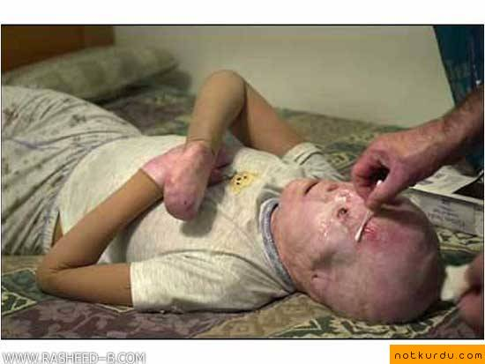

Slide 19
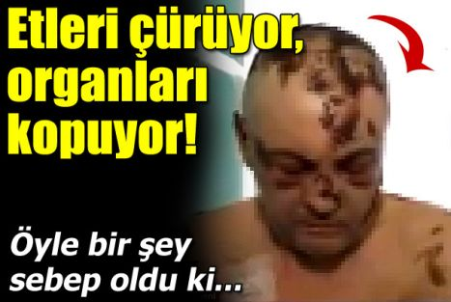

Slide 20
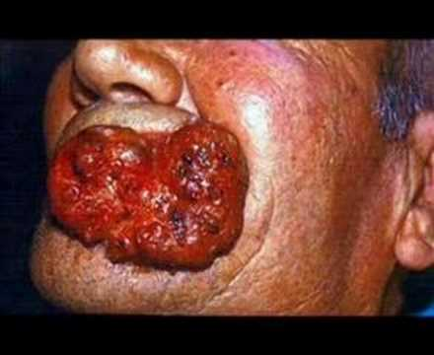

Slide 21
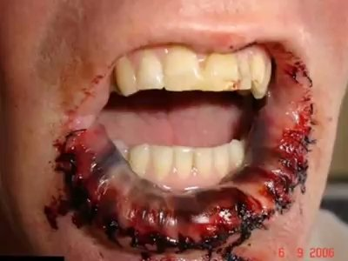

Slide 22
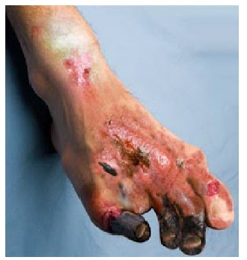

Slide 23
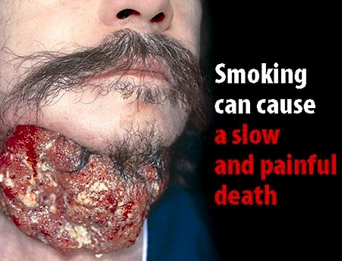

Slide 24
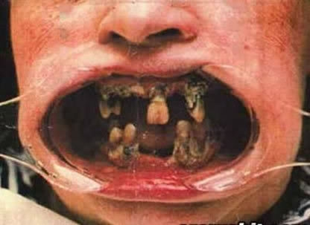

Slide 25
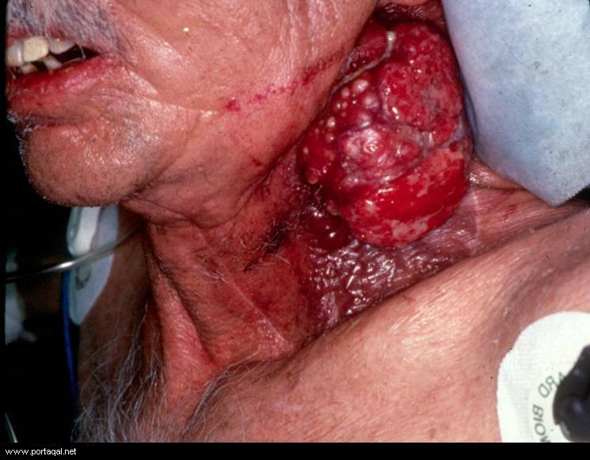

Slide 45
Adli Cezalar (Son Düzenleme)
1.Esrar elde etmek amacıyla kenevir ekimi suçunun cezası 1 yıldan 7 yıla kadar hapis cezası iken 5 yıldan 12 yıla çıkarılmaktadır.Asliye ceza mahkemesi yerine ağır ceza mahkemesi yargılayacaktır. Ekim kendi kullanımı için ise 1 yıldan 3 yıla kadar hapis cezası verilecektir.
2.Uyuşturucu ve uyarıcı madde imal, ihraç ve ithal suçunun cezası 10 yıldan 20 yıla kadar hapis cezası iken 20 yıldan 30 yıla çıkarılmaktadır.
3.Uyuşturucu ve uyarıcı madde satma suçunun cezası 5 yıldan 15 yıla kadar hapis cezası iken 10 yıldan 20 yıla çıkartılmaktadır.

Slide 46
Adli Cezalar (Son Düzenleme)
4.Uyuşturucu ve uyarıcı maddenin çocuğa verilmesi veya satılması durumunda hapis cezası 15 yıldan az olamayacaktır.
5.Uyuşturucu ve uyarıcı madde kullanılmasını kolaylaştırma ve özendirme suçunun cezası 2 yıldan 5 yıla kadar hapis iken, 5 yıldan 10 yıla çıkarılmaktadır.
6.Uyuşturucu ve uyarıcı madde kullanma suçunun cezası 1 yıldan 2 yıla kadar hapis iken, 2 yıldan 5 yıla çıkartılmaktadır.

